Slide 1
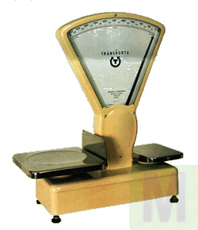

Slide 2
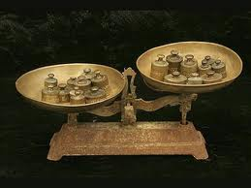
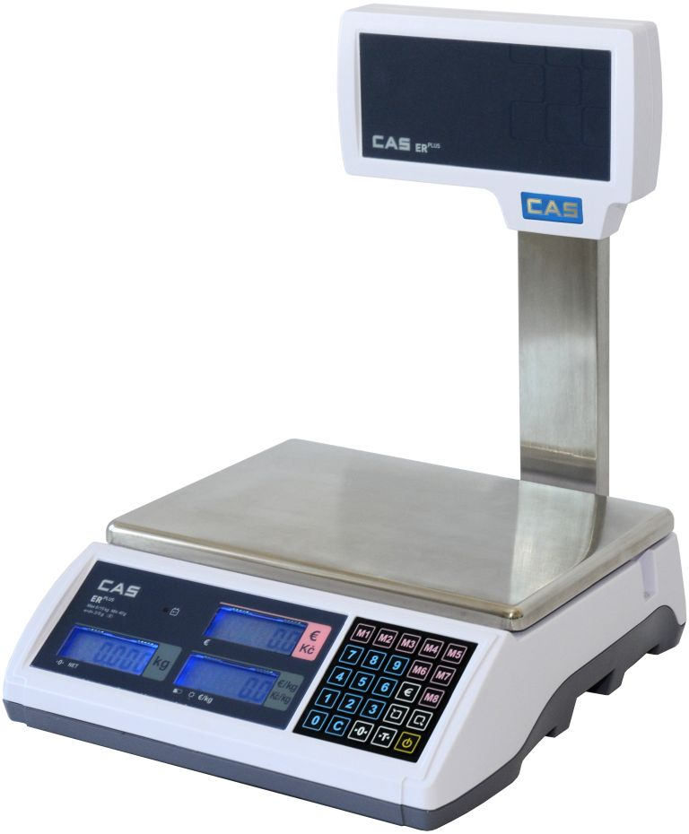
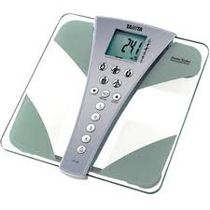
hmotnost
Jednotky hmotnosti, druhy vah, převody jednotek

Slide 3
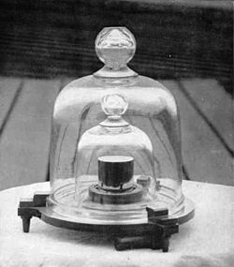
hmotnost
Hmotnost tělesa udává množství látky v tělese.
Základní jednotkou hmotnosti je kilogram.
Dnes je kilogram dán hmotností
mezinárodního prototypu kilogramu,
který je uložen v mezinárodním úřadu
pro váhy a míry v Sévres.

Slide 4
jednotky hmotnosti
tuna
Metrický cent
dekagram
gram
miligram
t
q
dkg
g
mg
Větší než kilogram
kilogram
kg
Menší než kilogram

Slide 5
Převody jednotek
1 kg | = dkg | = g
1 g | = mg
1 t | = q | = kg
1 q | = kg
100
1000
1000
10
1000
100

Slide 6
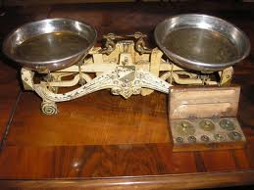
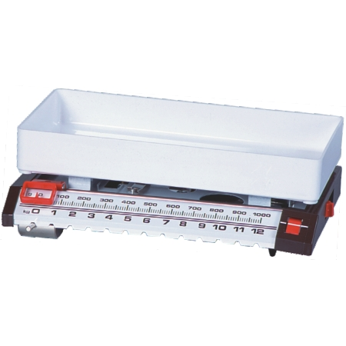
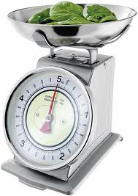
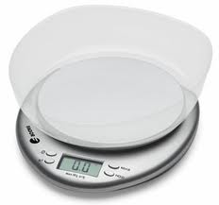
váhy kuchyňské

Slide 7
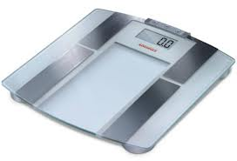
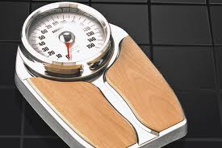
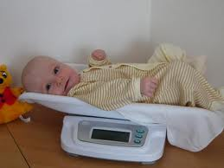
Váhy Osobní

Slide 8
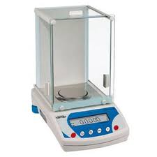
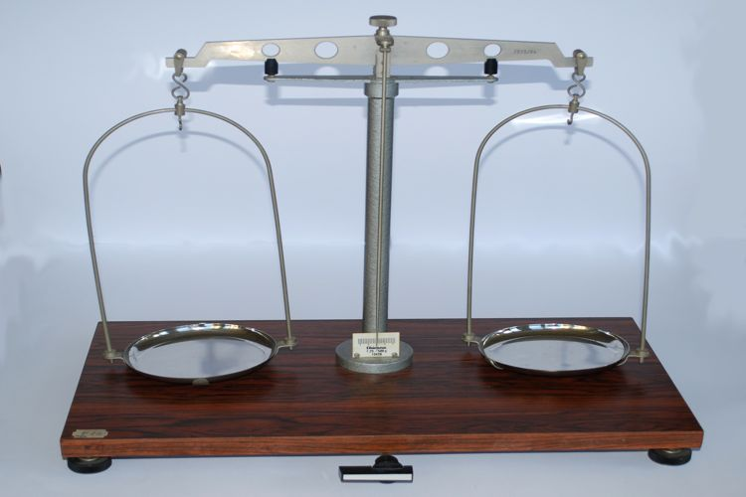
Váhy laboratorní

Slide 9
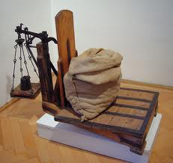
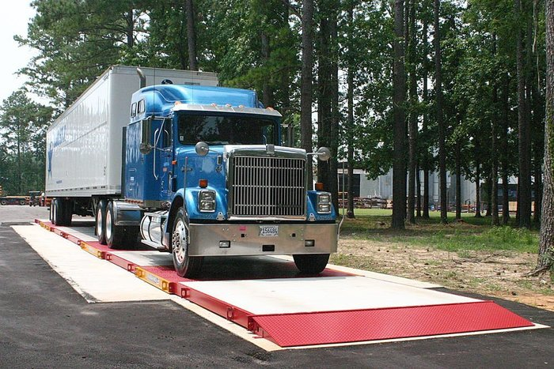
Váhy pro větší předměty

Slide 10
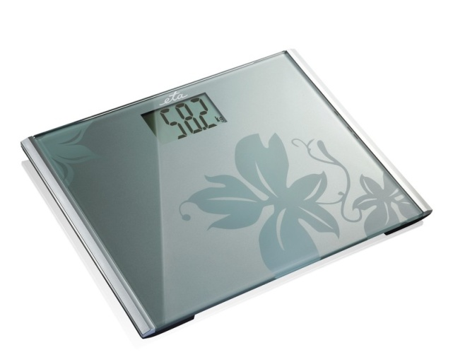
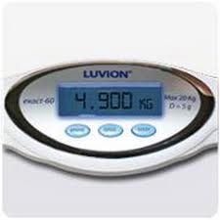
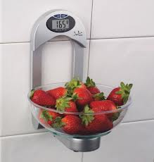
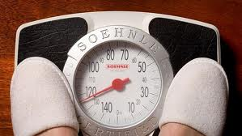
doplňte, jakou hmotnost ukazuje váha
58,2 kg
4,9 kg
165 g
125 kg

Slide 11
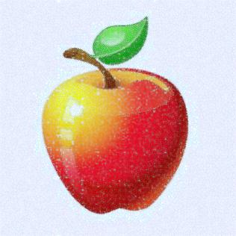
jaká je hmotnost jablka
0.210
0.450
kg
kg
0.240 kg

Slide 12
Použité zdroje
http://www.getsro.cz/images/large/0358/CASERPLUSLP.jpg
http://img.ella.centrum.cz/photos/2010/02/01/21-206295-vahy-kuchynske.jpg
http://www.kuchynske-vahy.com/images/tanita-bc-543-vaha.jpg
http://i.fler.cz/products/4/5/459/1116057/1285947043.jpg
http://www.mujdum.cz/obrazek/4ec3da96b1ac6/interier-vahy-zdravi-13_586x392.jpg
http://www.kvalitnidarky.cz/files/products/11215900.jpg
http://nd04.jxs.cz/683/212/f60f5ff53d_69240795_o2.jpg
http://t3.gstatic.com/images?q=tbn:ANd9GcSxKpzJLpTFIv9zJcxr0PHqaSb4ZnmXs9smZU7Sybcx2rRO990gOA
http://www.mamyseznam.cz/images_inzeraty/8134_1.jpg
http://www.vahy-balcarek.cz/data/ceshop_lite/zbozi/172/172-460.jpg
http://www.novinyvm.cz/obr/nvm/2299.jpg
http://ces.mkcr.cz/cz/img/7/3/0/p2840.jpg
http://media.novinky.cz/817/198172-top_foto1-6m8bx.jpg?1357300020
http://www.potrebydodomu.cz/pic_zbozi/0882.jpg
http://eta.cz/editor/image/produkty1/obrazek_911.jpg
http://www.obchodni-dum.cz/file.phtml/509085/katalog/LUV974007_2.jpg
http://upload.wikimedia.org/wikipedia/commons/thumb/0/00/Standard_kilogram,_2.jpg/250px-Standard_kilogram,_2.jpg
http://www.vyukovematerialy.cz/svet/rocnik5/foto/priroda/laborvaha.jpg
http://www.azm.sk/eshop/images/azm_pic/0117462.jpg

